Slide 1
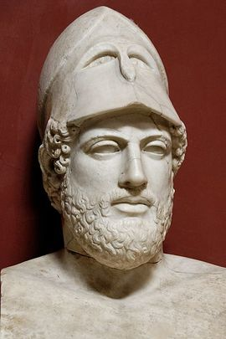
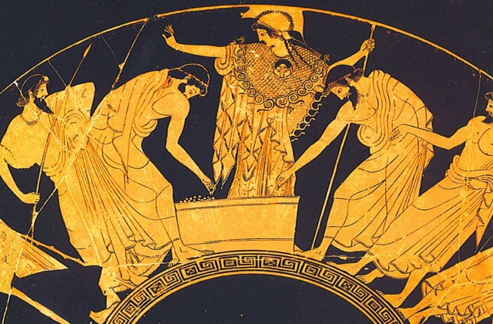
Chapitre 1
LA MÉDITERRANÉE ANTIQUE : LES EMPREINTES GRECQUE ET ROMAINE
Introduction
Problématique
Quelles sont les empreintes de l’antiquité grecque et romaine autour de la Méditerranée ?
Périclès
Un vote sous le contrôle d’Athéna
Coupe vers 480 av. J-C

Slide 2
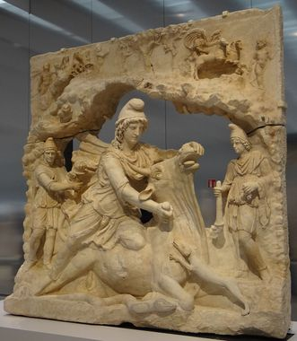
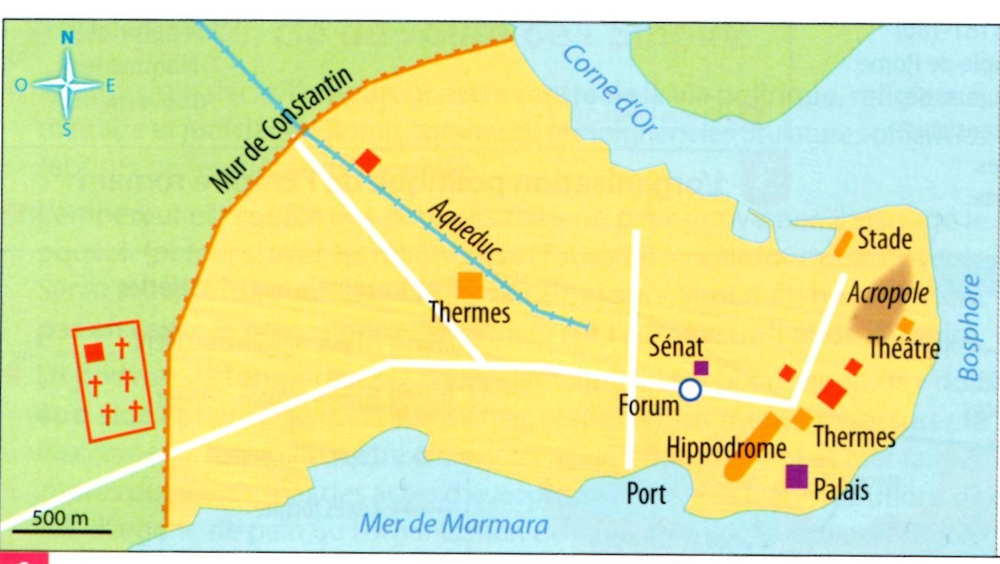
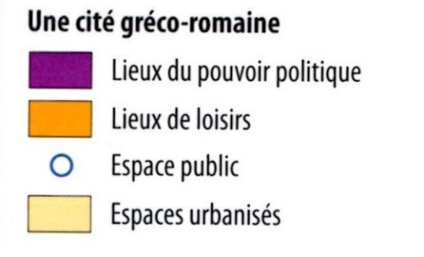
Le dieu Mithra tuant un taureau, colonie romaine au Liban, Musée du Louvre.
Constantinople sous l’empereur Constantin

Slide 3
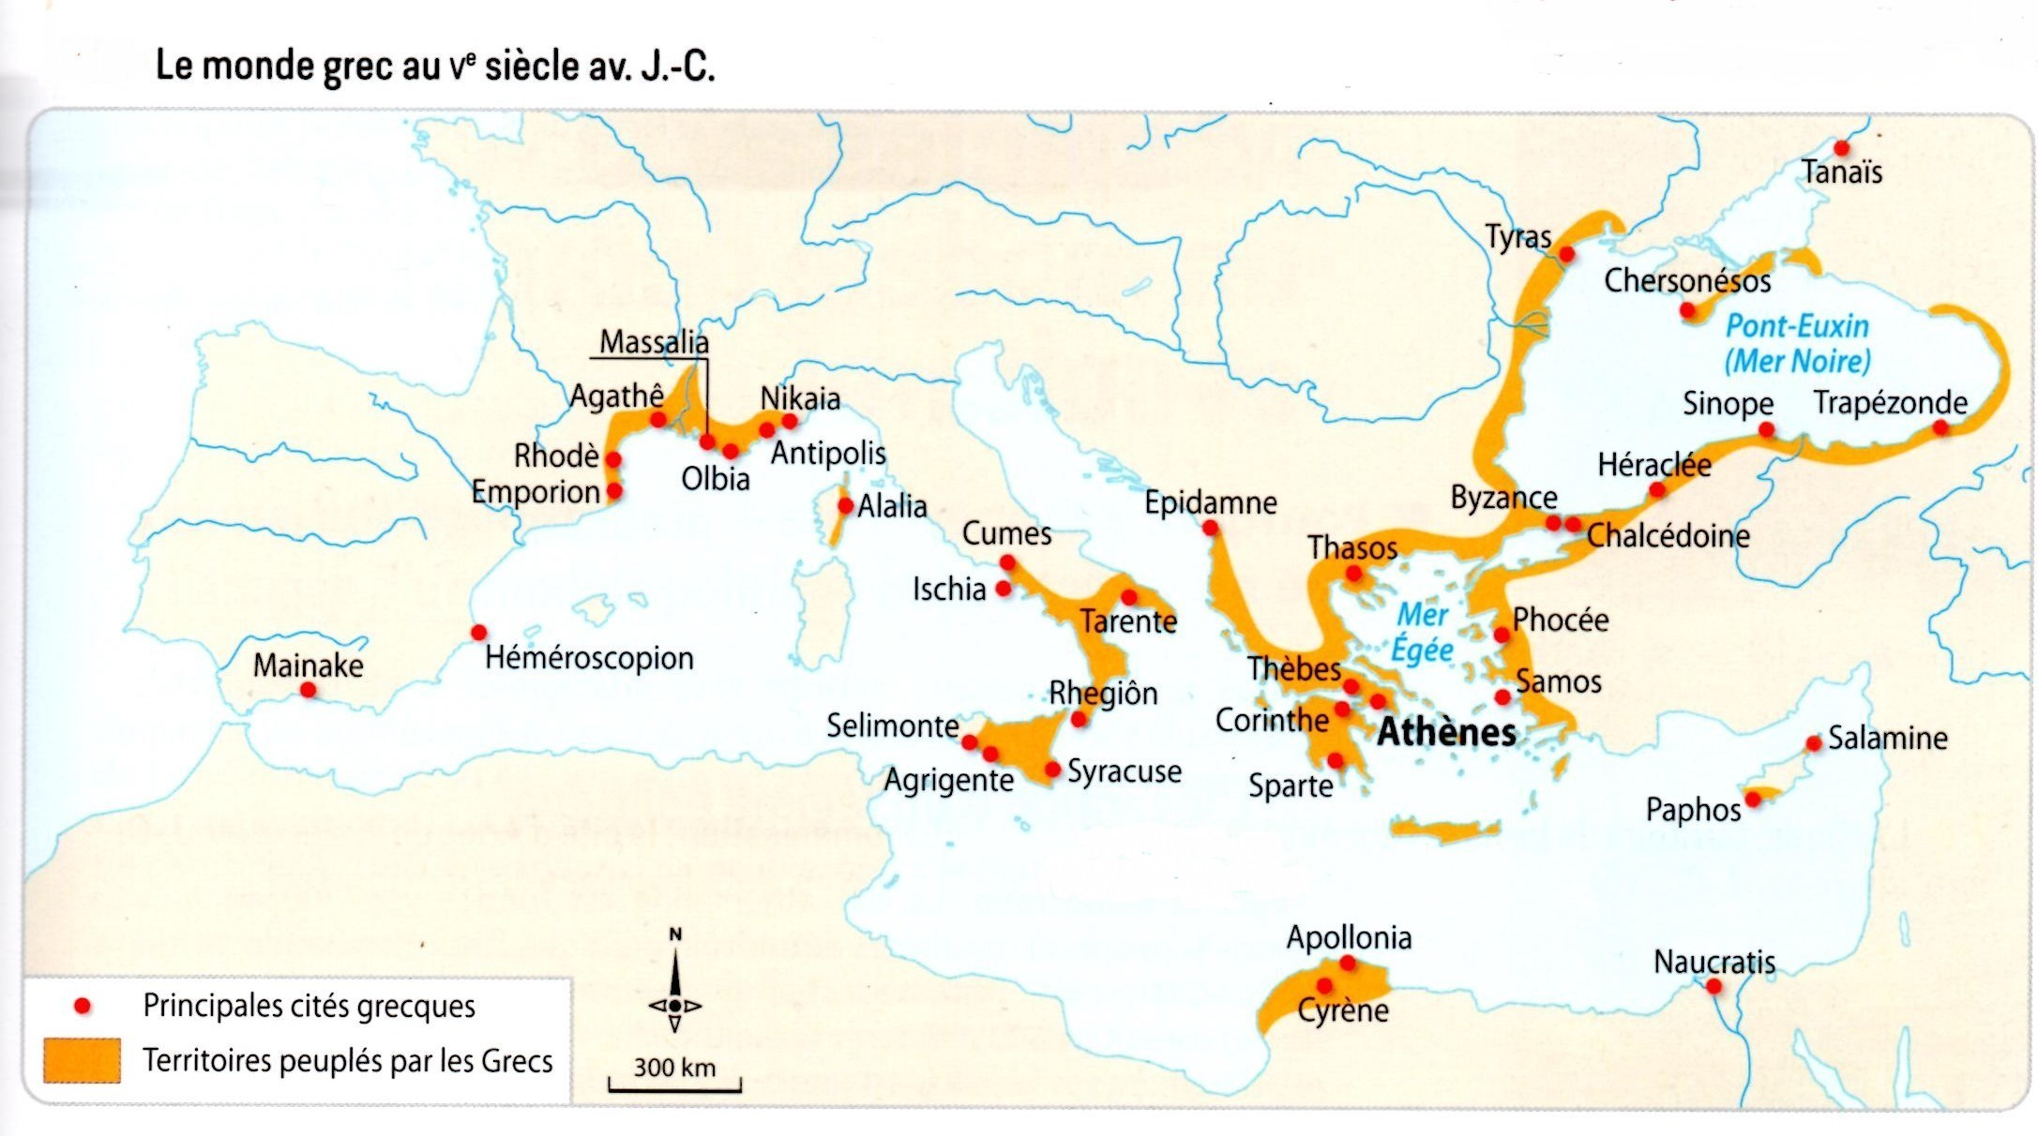
I L’empreinte grecque sur la Méditerranée
1/ le monde grec en Méditerranée
GRÈCE D’ASIE
GRANDE GRÈCE
Empire perse
GRÈCE
Mer Méditerranée

Slide 4
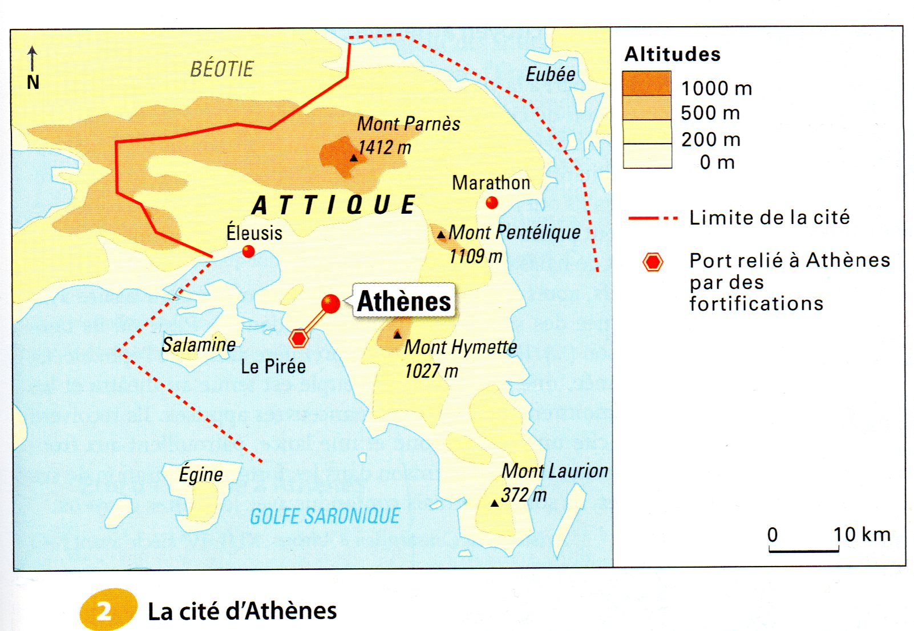
Cité :
1er sens : ville + territoire environnant
2e sens : communauté de citoyens soumis à une loi commune
L’Attique = la cité d’Athènes
La cité d’Athènes est constituée de plusieurs villes dont Athènes, Marathon, Eleusis.

Slide 5
- Les cités grecques ont des régimes politiques variés
Oligarchie | Tyrannie | Monarchie | Démocratie
Gouvernement aux mains de quelques personnes | Gouvernement dirigé par un homme qui s’est emparé du pouvoir par la force et qui dirige seul | Gouvernement dirigé par un roi | Gouvernent qui appartient à tous les citoyens
Thèbes | Corinthe | Sparte | Athènes
2/ Athènes : une démocratie fondée sur un empire maritime
- la fondation d’un empire maritime.

Slide 6
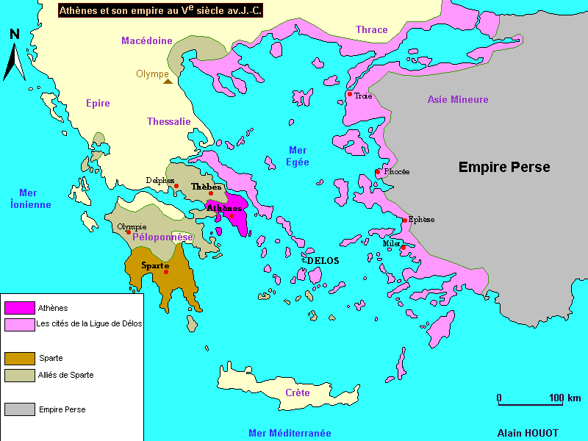

Slide 7
– L’empire contribue au développement de la démocratie.
la flotte athénienne est composée de citoyens pauvres = rameurs
Ces citoyens pauvres jouent un rôle décisif lors des guerres (victoires de Marathon – Salamine)
Ils revendiquent et obtiennent des droits politiques qui leur permettent d’exercer des fonctions politiques
La démocratie est donc renforcée

Slide 8
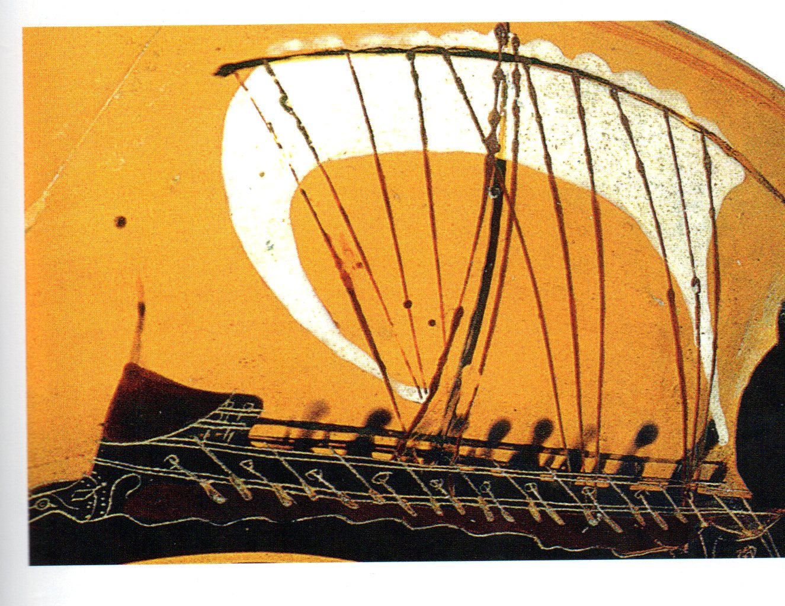
La défense de la cité
Les citoyens les plus pauvres sont rameurs sur des navires, appelés trières

Slide 9
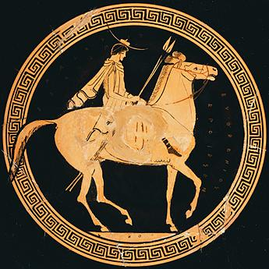
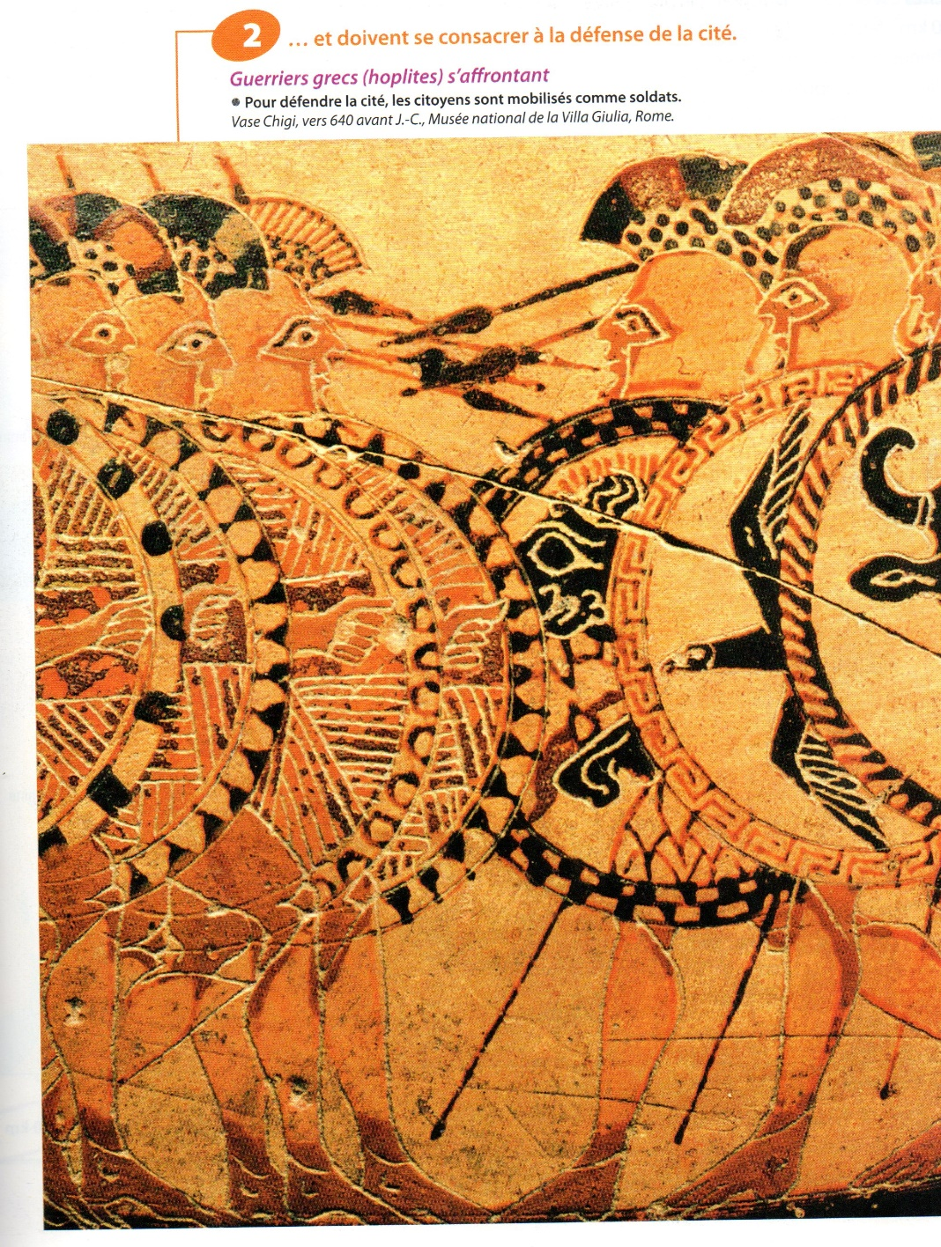
Les plus riches citoyens sont cavaliers
Hoplite : fonction militaire exercée par les moins riches (classe moyenne)

Slide 10
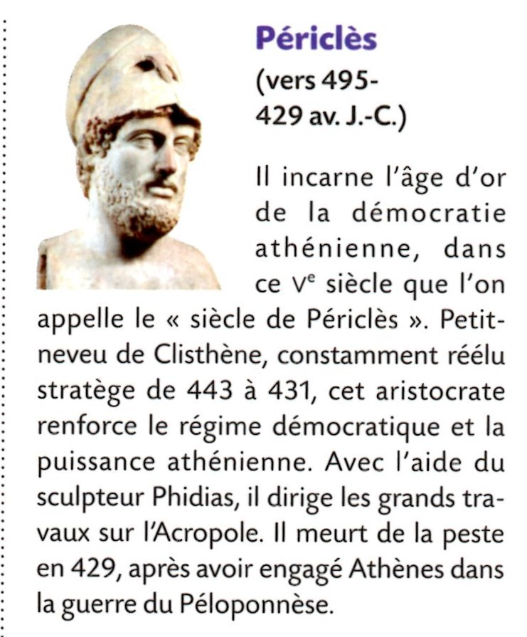
3/ La démocratie athénienne à son apogée sous Périclès
Les droits des citoyens
Exercice : les magistratures à Athènes
L’ecclésia – la boulè
l’héliée – les stratèges

Slide 11
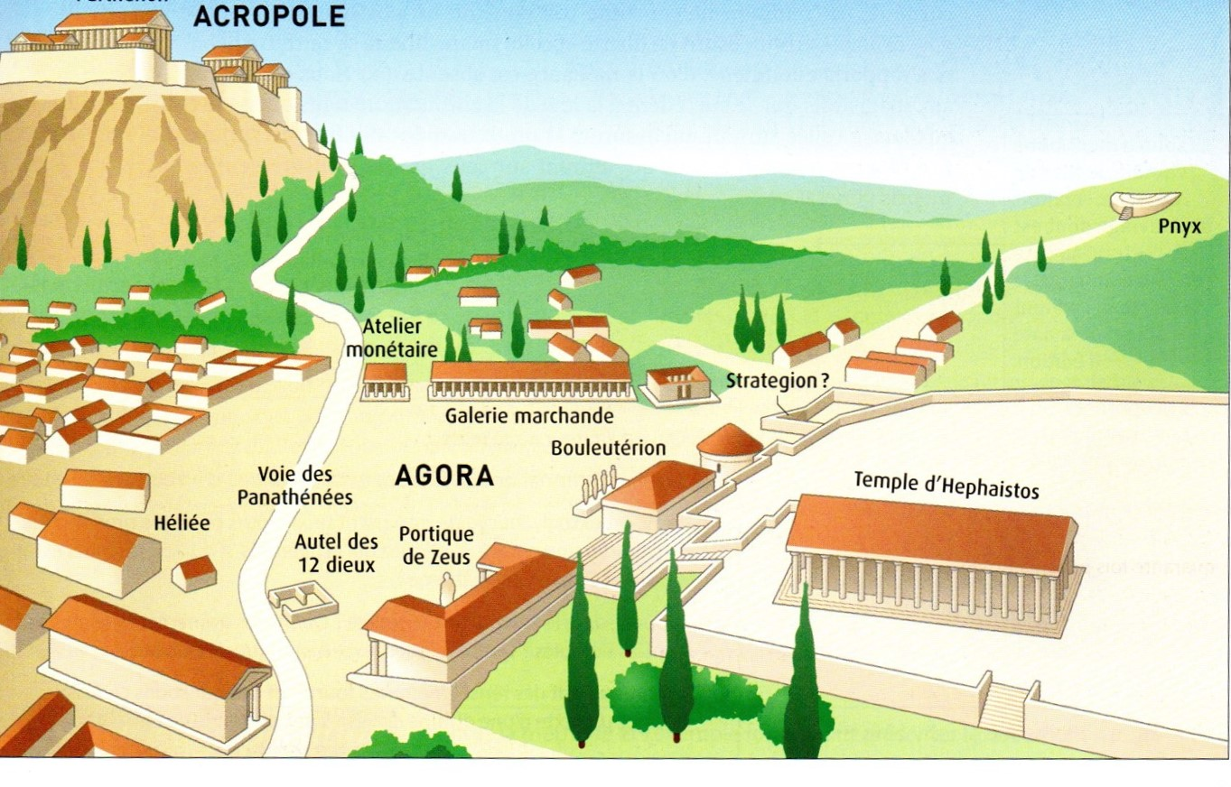
les lieux de la vie civique à Athènes

Slide 12
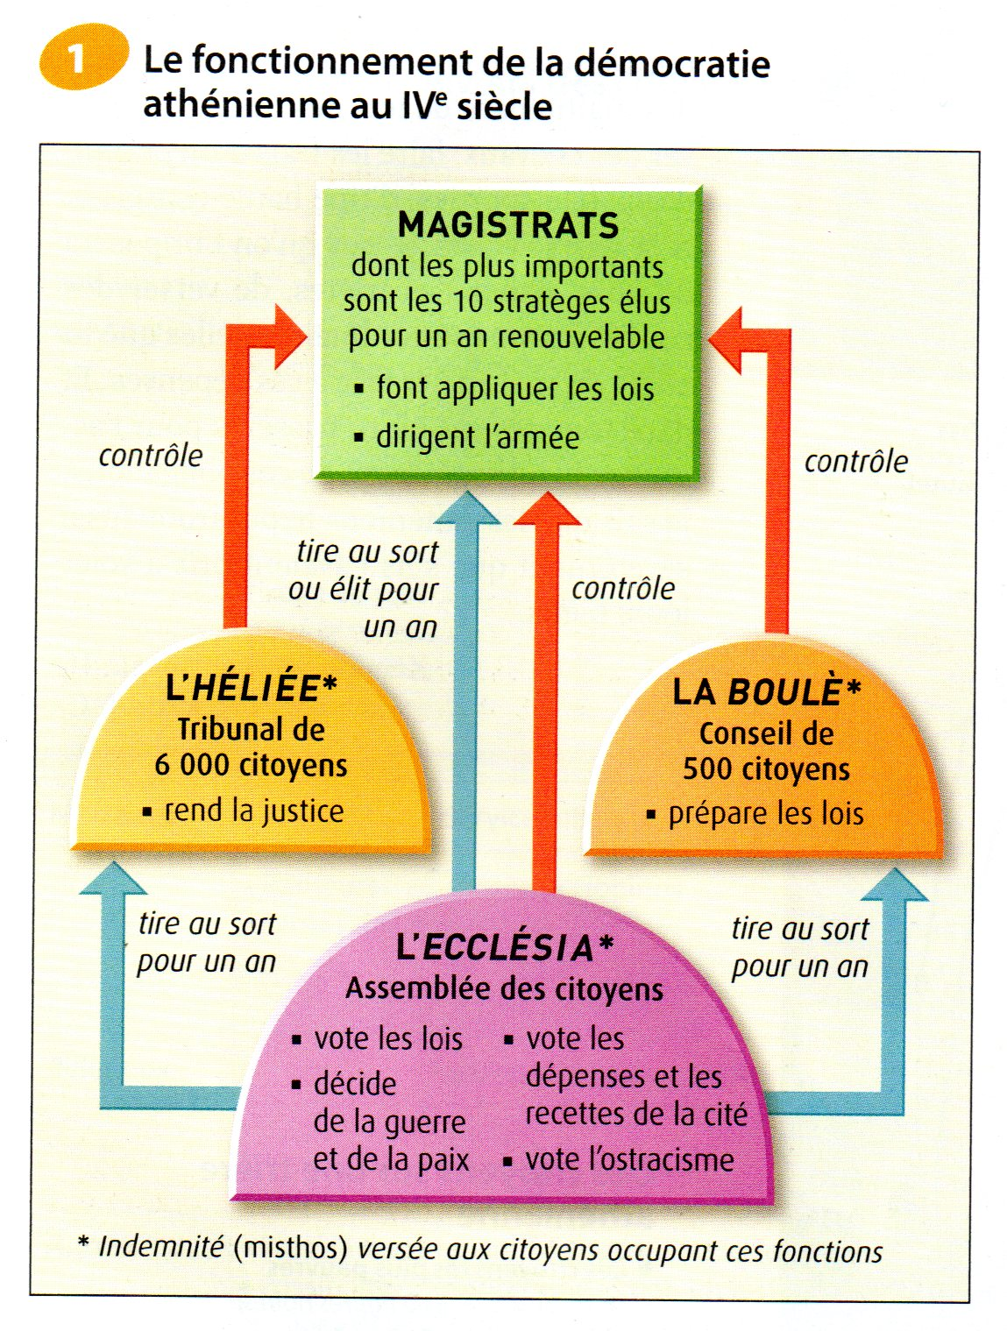
Ostracisme : procédure de l’ecclésia qui consiste à appeler une fois par an l’ensemble des citoyens athéniens à se réunir sur l’agora. Chacun des présents doit inscrire sur un tesson de poterie (ostrakon) le nom de l’homme dont les ambitions semblent menacer la démocratie. Celui qui recueille le plus grand nombre de suffrages est exilé pour dix ans.

Slide 13
Athènes = démocratie
Démocratie :
régime politique où le pouvoir appartient aux citoyens.
C’est même une démocratie directe.
Un vote sous le contrôle d’Athéna
Coupe vers 480 av. J-C
Démocratie directe :
régime politique défini par le pouvoir direct des citoyens. Ils n’élisent pas de représentants.

Slide 14
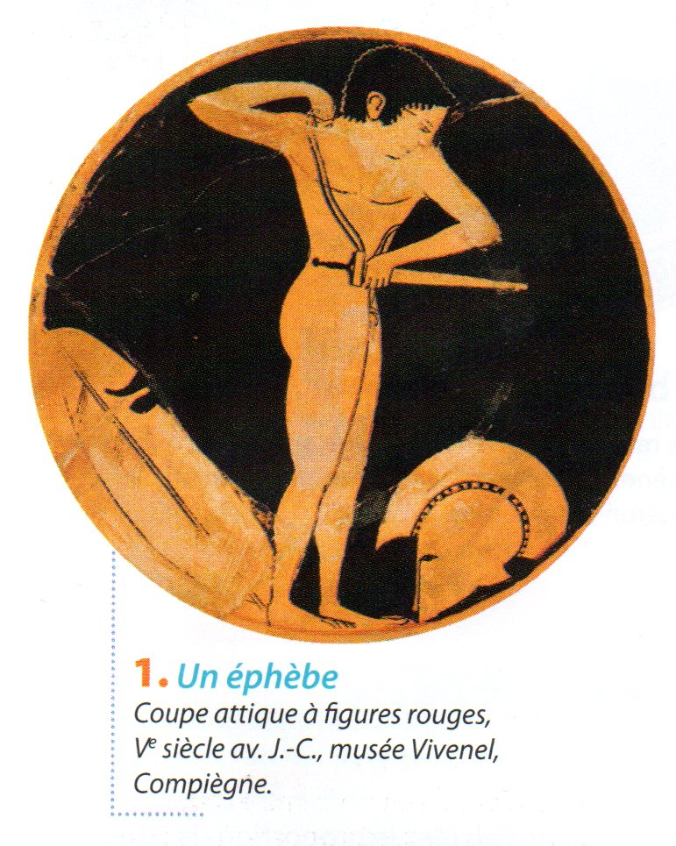
Les devoirs des citoyens
Ephébie : période de formation militaire et civique de deux ans (entre 18 et 20 ans) marquant le passage à l’âge adulte et l’accès à la citoyenneté.
Citoyen :
celui qui participe à la vie politique de la cité

Slide 15
Les citoyens les plus pauvres sont rameurs sur des navires, appelés trières
Les plus riches paient l’impôt, la liturgie, pour équiper une trière (navire), entretenir une troupe de théâtre, etc.

Slide 16
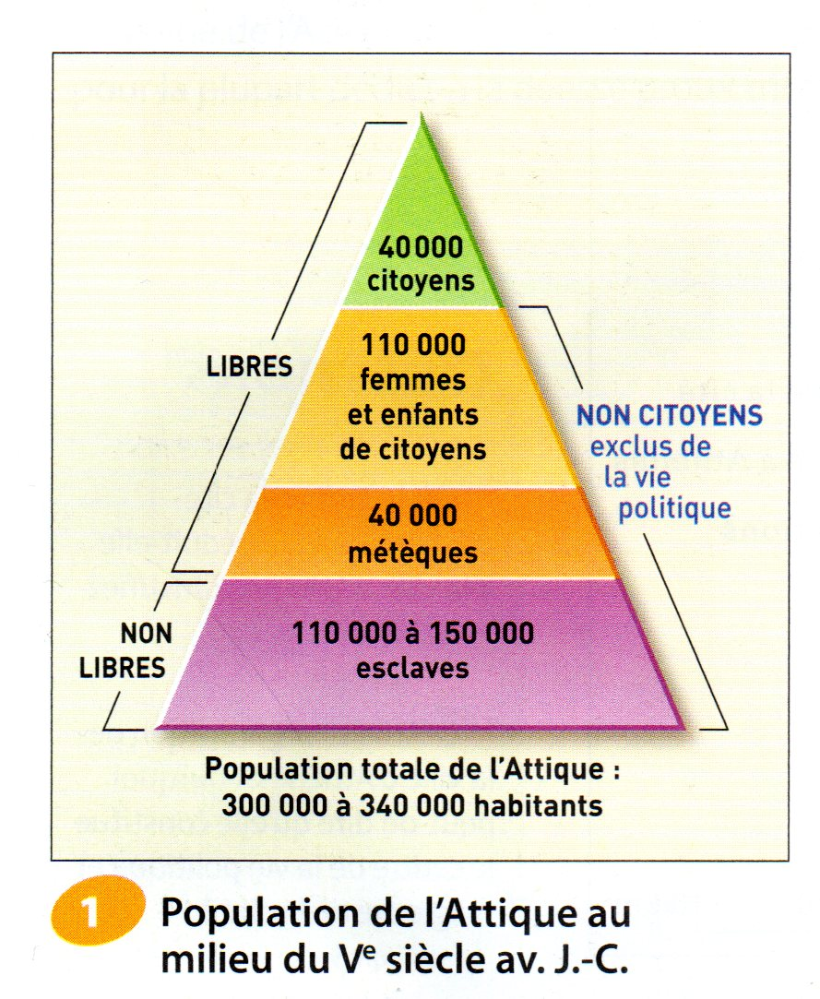
Population totale
environ 400 000 habitants
Citoyens = 40 000 = 10% de la population totale
Non-citoyens = 90% de la population
femmes
métèques
esclaves

